Slide 1
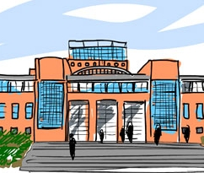

Slide 2
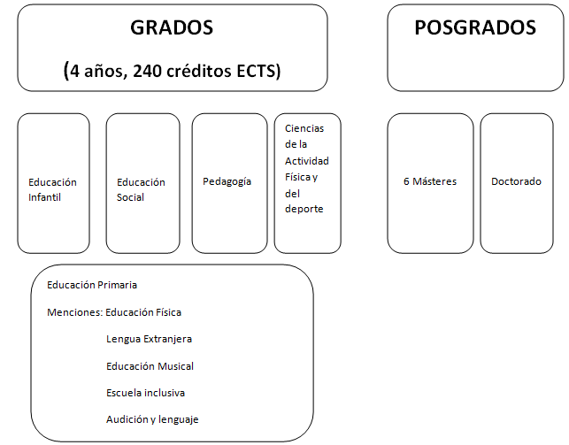
¿QUÉ SE PUEDE ESTUDIAR EN LA FACULTAD DE CIENCIAS DE LA EDUCACIÓN?
http://youtu.be/4hCtoRPej6s

Slide 3
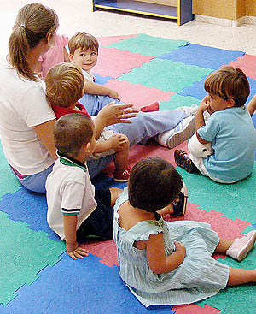
Salidas Profesionales
MAESTRO/A DE
EDUCACIÓN INFANTIL
Centros de Educación Infantil públicos o privados.
Guarderías y otros centros que tengan que ver con esta etapa educativa
Edad alumnos: 0-6 años.

Slide 4
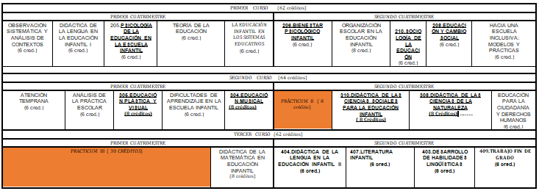
Salidas Profesionales
EDUCACION INFANTIL PROCEDENTE DEL GRADO SUPERIOR

Slide 5
Salidas Profesionales
MAESTRO/A DE EDUCACIÓN PRIMARIA
Colegios públicos o privados
(Edades alumnos/as: 6-12 años)
ONGs, Hospitales y Centros de adultos

Slide 6
Salidas Profesionales
PEDAGOGIA
Coordinación en centros escolares.
Orientación a estudiantes, familias y otros profesionales de la educación.
Editoriales y empresas.
Otros ámbitos que tengan que ver con procesos y espacios educativos.

Slide 7
Salidas Profesionales

Slide 8
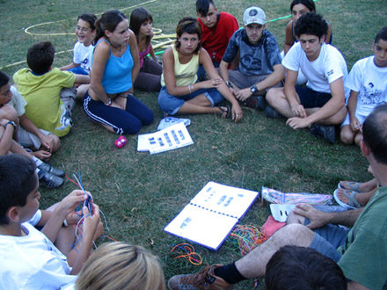
EDUCACIÓN SOCIAL
Salidas Profesionales
Centros de educación permanente. Áreas de juventud, Casas de la Cultura y Servicios de Asuntos Sociales de Ayuntamientos, Diputaciones y Comunidades Autónomas
Albergues y centros de día para las personas mayores
Residencias infantiles
Escuelas taller
Centros penitenciarios
Centros de menores
Centros de mujeres y Centros de servicios comunitarios así como en asociaciones ciudadanas.
Programas sobre la familia y la convivencia, el absentismo escolar, la drogadicción, la marginación y la inserción social, entre otros.

Slide 9
Salidas Profesionales

Slide 10
CIENCIAS DE LA ACTIVIDAD FISICA Y DEL DEPORTE
Salidas Profesionales
Centros penitenciarios

Slide 11
CIENCIAS DE LA ACTIVIDAD FISICA Y DEL DEPORTE
Salidas Profesionales

Slide 12
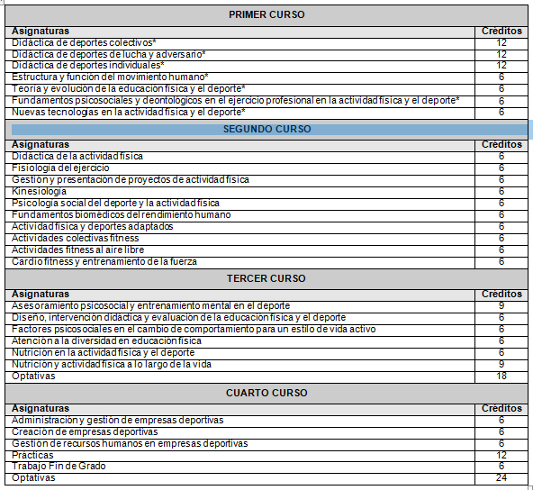
Oferta de Grado

Slide 13
Oferta de Grado

Slide 14
Oferta de Grado

Slide 15
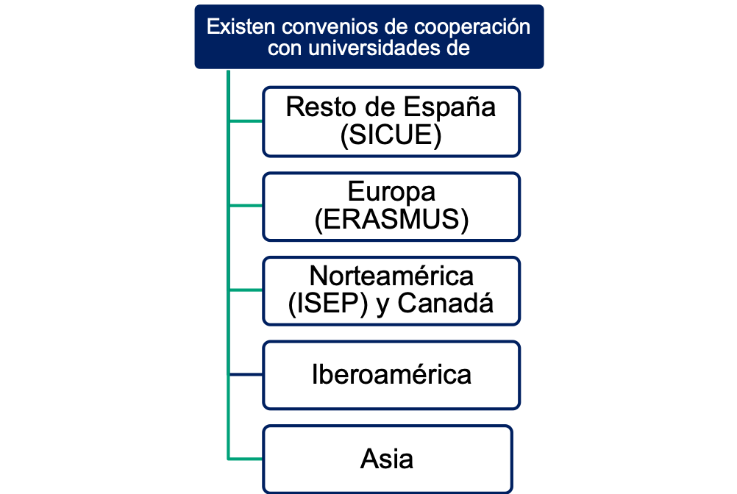
Movilidad

Slide 16
METODOLOGÍA
PRESENCIAL
NO PRESENCIAL
Clases teórico-prácticas
Clases prácticas
CAMPUS VIRTUAL
Foros
Lectura artículos
Página web
Tareas desarrollo
Tutorías virtuales
Lección magistral
Debates
Trabajo en grupo
Exposiciones
Seminarios
Participación activa
Diseño actividades
Actv. complementarias
Tutorías presenciales
Individuales
Grupales

Slide 17
Con tiempo para celebrar …
Lip Dub Facultad CC Educación: http://youtu.be/oyvuTcdfPHI

Slide 18
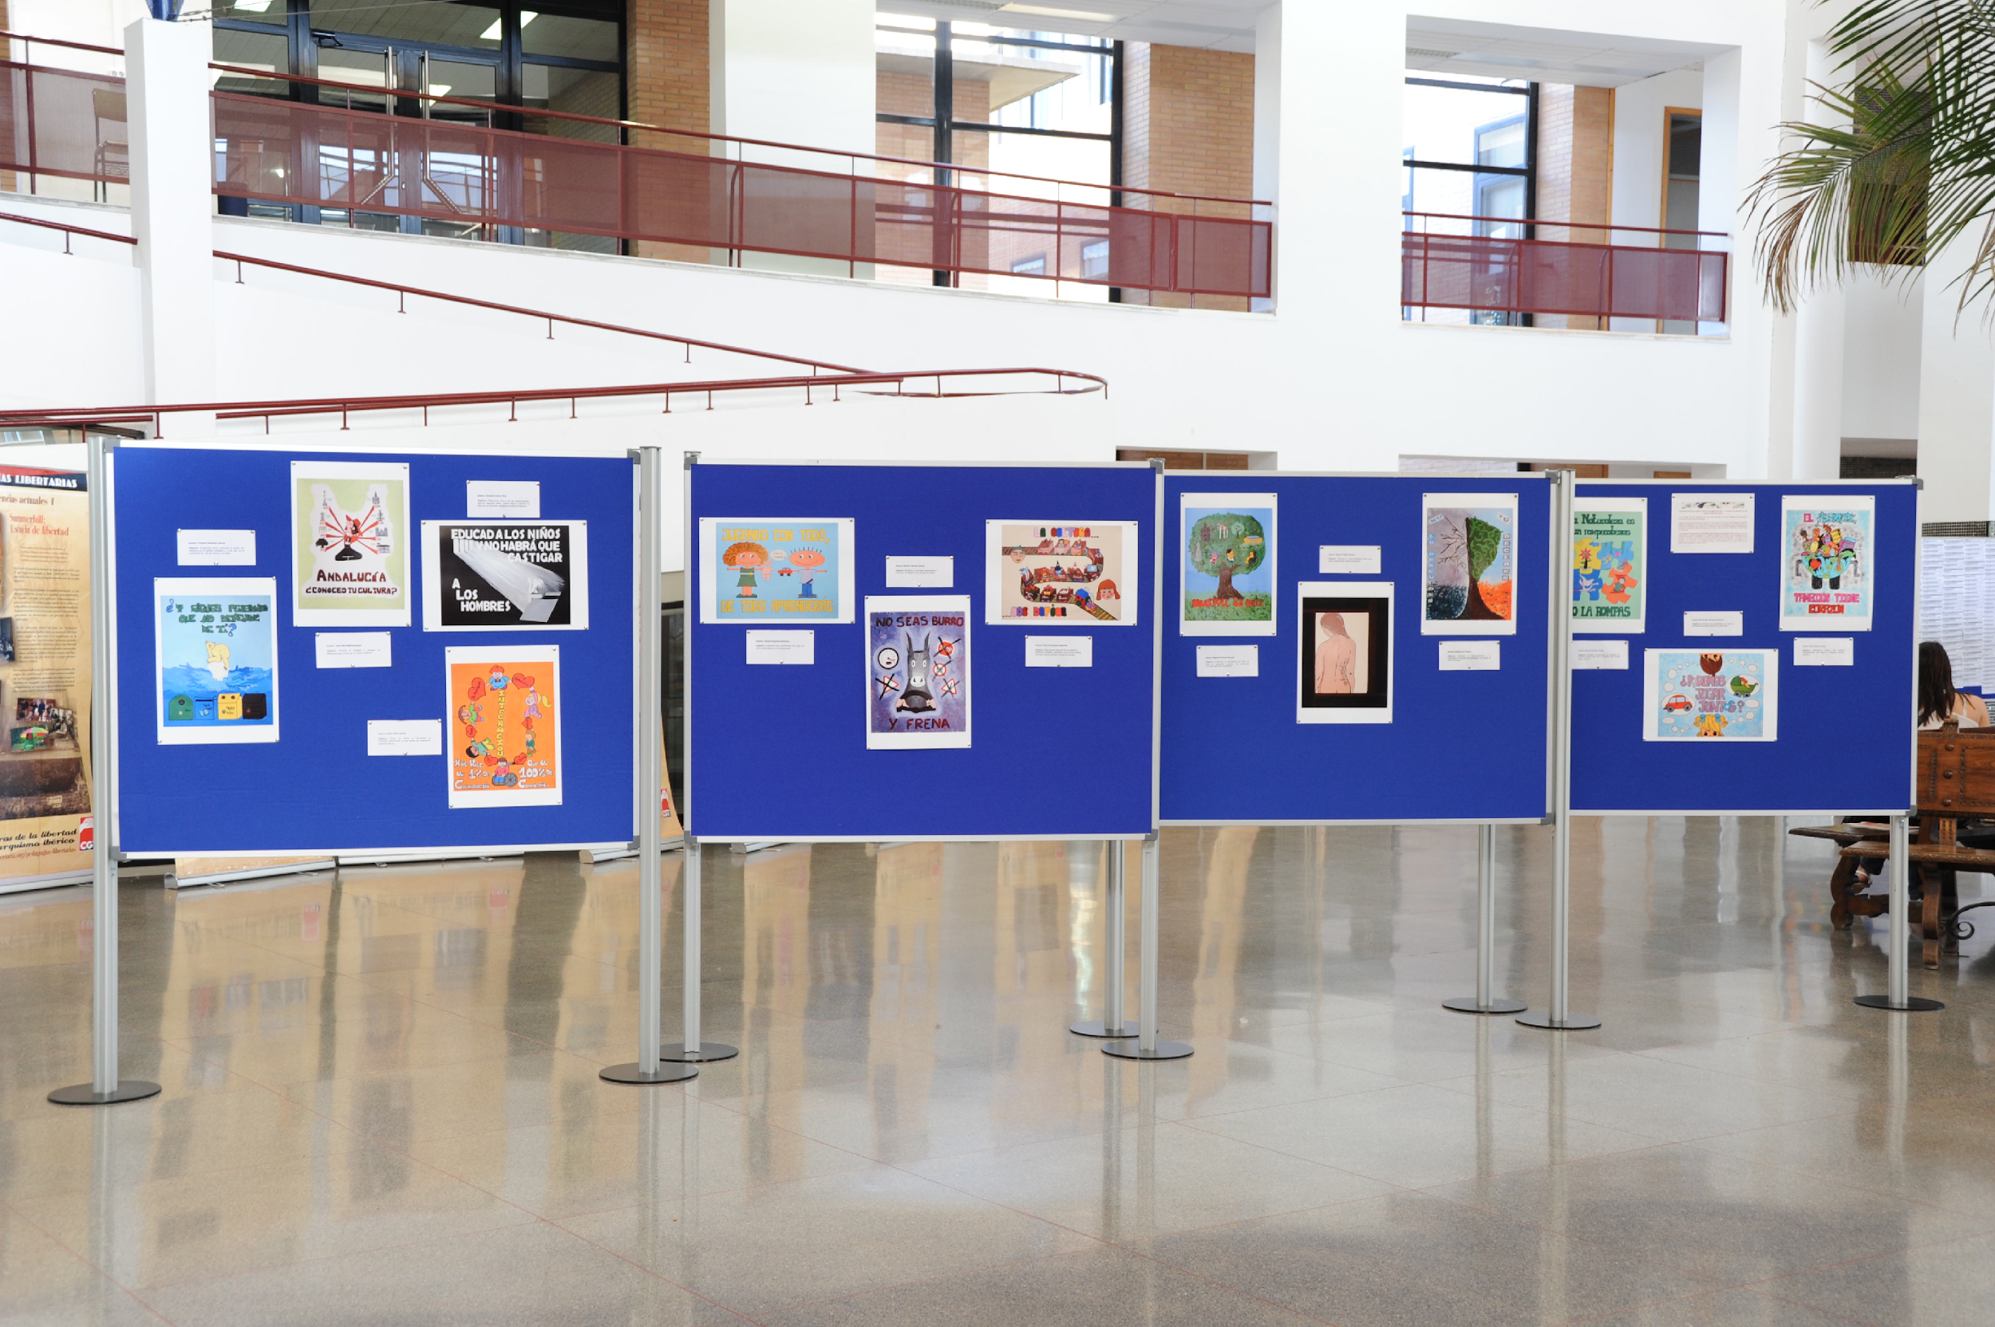
Para exponer …

Slide 19
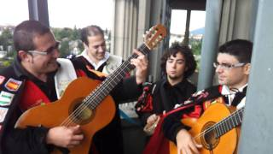
Para la cultura..…

Slide 20
Para participar y representar.....
REPRESENTATE de ASIGNATURA
JUNTA de CENTRO
COMISIONES
de FACULTAD
ESTUDIANTES MENTORES
GRUPO DE ORIENTACIÓN UNIVERSITARIA
CONSEJO de DEPARTAMENTO
DELEGADO/A de GRUPO-CLASE
CONSEJO de ESTUDIANTES

Slide 21
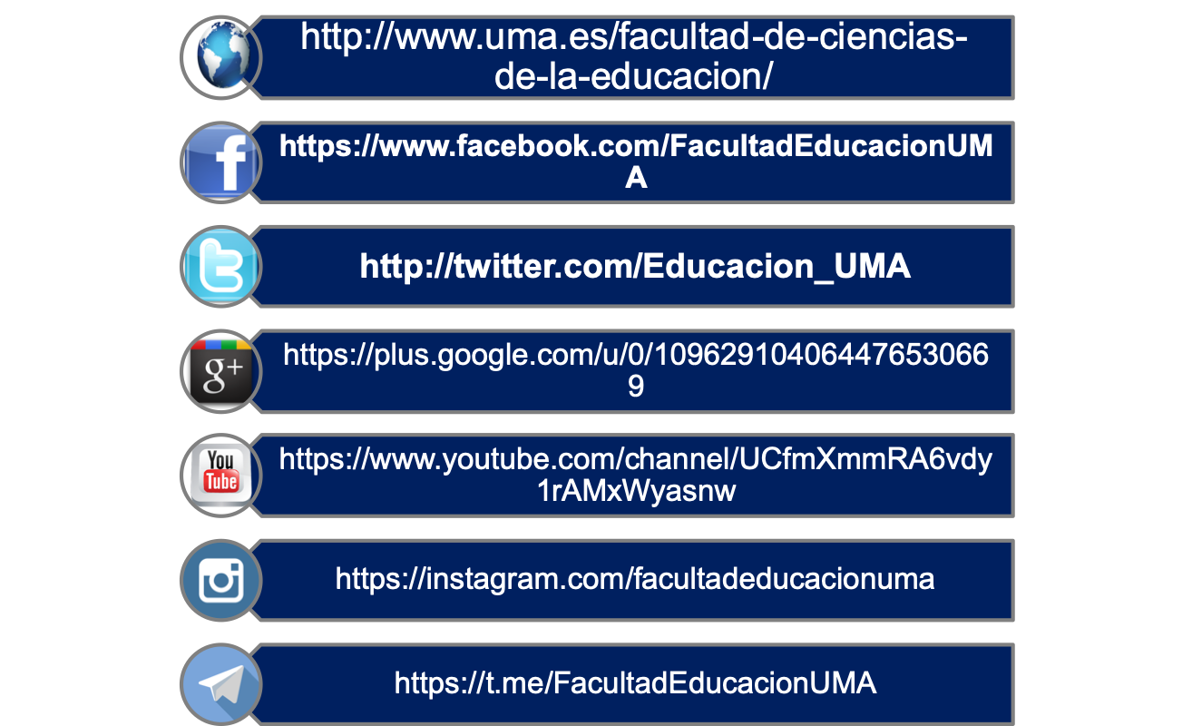
SI QUIERES MANTENERTE INFORMADO/A …

Slide 22
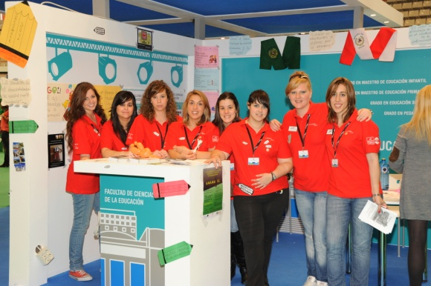
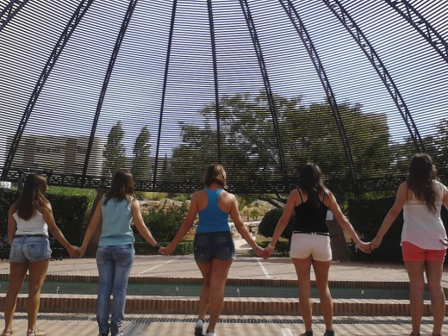
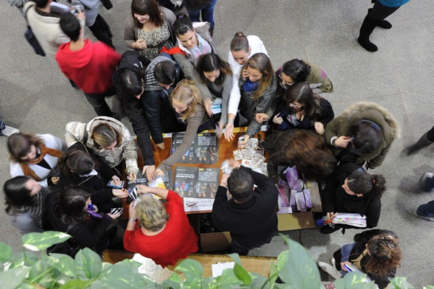
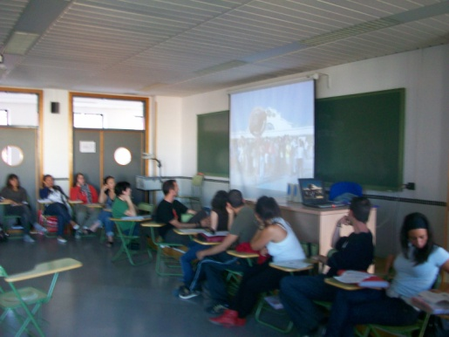
SERVICIO DE ORIENTACIÓN DE LA FACULTAD DE CIENCIAS DE LA EDUCACIÓN
PUERTAS ABIERTAS
VISITAS GUIADAS
TUTORÍA ENTRE IGUALES
CONGRESOS
PREUNIVERSITARIO
DESARROLLO
EGRESADO
RECEPCIÓN
FINALIZACIÓN
SEMANA 0 0
TALLERES
JORNADAS
ESTRUCTURA

Slide 23
Oferta de Másteres
Máster en Profesorado de Educación Secundaria y Bachillerato, Formación Profesional y Enseñanza de Idiomas
Máster en Cambio Social y Profesiones Educativas
Máster en Políticas y Prácticas en Innovación educativa
Máster en Cultura de Paz, Conflictos, Educación y Derechos Humanos
Máster en Educador/a Ambiental
Máster en Psicopedagogía

Slide 24
Esta es nuestra Facultad…

